Slide 1
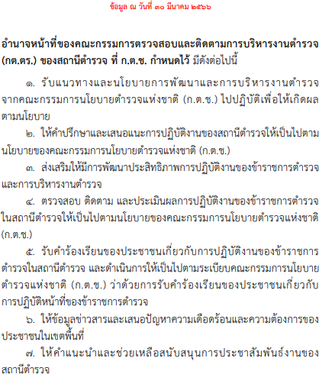
อำนาจหน้าที่ของคณะกรรมการการตอบและติดตามการบริหาร
งานตำรวจ(กต.ตร.) ของสถานีตำรวจภูธรสารภี จังหวัดเชียงใหม่

Slide 2
อำนาจหน้าที่ของคณะกรรมการการตอบและติดตามการบริหาร
งานตำรวจ(กต.ตร.) ของสถานีตำรวจภูธรสารภี จังหวัดเชียงใหม่

Slide 3
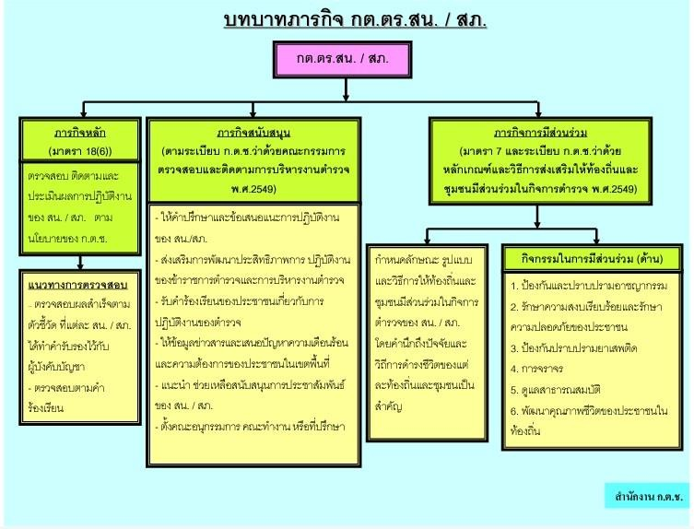
อำนาจหน้าที่ของคณะกรรมการการตอบและติดตามการบริหาร
งานตำรวจ(กต.ตร.) ของสถานีตำรวจภูธรสารภี จังหวัดเชียงใหม่

Slide 4
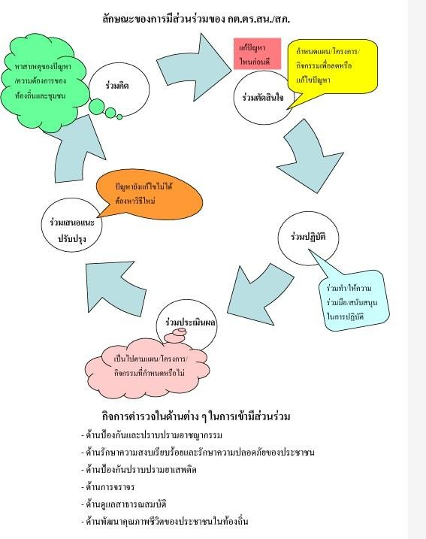
อำนาจหน้าที่ของคณะกรรมการการตอบและติดตามการบริหาร
งานตำรวจ(กต.ตร.) ของสถานีตำรวจภูธรสารภี จังหวัดเชียงใหม่

